Slide 1
存储行业前沿（2023–2026）
关键趋势、厂商案例与可落地建议
Author: markdown-writer-specialist Date: 2026-02-11
Notes:
本次汇报聚焦 2023–2026 年间的技术与市场演进，并给出对企业/研究团队的短中长期建议。

Slide 2
开场与关键结论
存储行业进入“低延迟高带宽 + 智能分层 + 云原生整合”的过渡期
Notes:
用 30 秒概括结论，后续每节用 2–3 要点支撑。

Slide 3
Section S0 · 开场与结论
关键结论与 KPIs
3
• 全球市场从 ~85 亿美元增长到 ~110 亿美元（2023→2026）
• NVMe、PMem、CXL 与云原生将主导未来 3 年创新路径
• 中国市场受数据主权与合规驱动，本地化与混合云需求上升
110 USD Bn
40 USD Bn
Global (2026)
China (2026)
开场与结论
3 / 25
Notes:
每条结论配一行关键证据来源（CSV/报告）。

Slide 4
市场与趋势
Notes:
本节展示市场规模、云/企业分布与媒体份额的量化证据。

Slide 5
Section S1 · 市场与趋势
市场规模：全球 vs 中国 (2023–2026)
5
85 USD Bn
110 USD Bn
 | 2023 | 2024 | 2025 | 2026
Global 市场 (USD Bn) | 85 | 92 | 100 | 110
China 市场 (USD Bn) | 28 | 32 | 36 | 40
Global 2023
Global 2026 (proj)
市场与趋势
5 / 25
Notes:
指出数据来源 (IDC/SNIA) 与估算注记；建议在讲稿中说明不确定性边界。

Slide 6
Section S1 · 市场与趋势
NVMe 与 NVMe-oF 采纳 (2023–2026)
6
• NVMe server adoption 快速上升，NVMe-oF 從少量部署走向规模化
 | 2023 | 2024 | 2025 | 2026
NVMe server (%) | 30 | 40 | 52 | 65
NVMe-oF Deployments (%) | 5 | 8 | 15 | 25
市场与趋势
6 / 25
Notes:
討論網絡（RDMA vs NVMe/TCP）與互操作性風險。

Slide 7

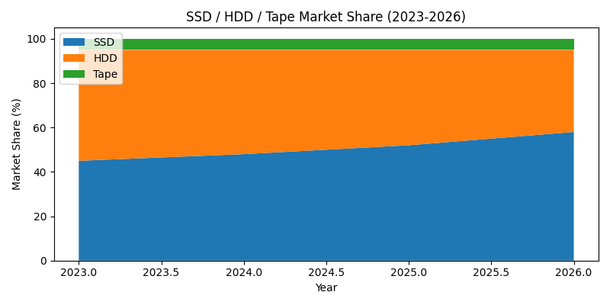
Section S1 · 市场与趋势
PMem/SCM 與 介質份額
7
• PMem 在低延遲場景增長顯著，但受成本/容量限制；建議在元數據/日志加速場景試點
市场与趋势
7 / 25
Notes:
強調 PMem 的工程約束和試點驗證點（斷電恢復、一致性驗證）。

Slide 8
硬件層創新
Notes:
本節概括 NVMe、PMem、CXL、Computational Storage 的適用場景與工程要點。

Slide 9
Section S2 · 硬件层创新
NVMe 工程實踐與建議
9
並行訓練
低延遲 DB
推薦協議: NVMe/TCP / RDMA
網絡要點: 100/200GbE leaf-spine
驗證指標: IO 並發、隊列延遲、丟包率
推薦協議: RDMA
驗證指標: P99 延遲、QDepth
回退策略: 本地 NVMe/實例
硬件层创新
9 / 25
Notes:
對比不同場景下的網絡/QoS/回退策略，建議小規模互操作試驗。

Slide 10
Section S2 · 硬件层创新
PMem 與 CXL 的應用與限制
10
PMem (持久內存)
CXL (遠內存 pooling)
適用: 元數據/日志加速
優點: 低 P99 延遲
局限: 高成本、容量有限
適用: 大模型內存彈性
優點: 內存共享/擴展
局限: 生態成熟度、隔離/權限
硬件层创新
10 / 25
Notes:
建議在受控集群進行 CXL pooling/遷移延遲測試並記錄故障模式。

Slide 11
Section S2 · 硬件层创新
近數據處理（Computational Storage）
11
邊緣流式預處理
大規模日志/壓縮
用例: 濾波/壓縮/解析
驗證點: 端到端延遲、正確性
限制: 設備異構、編程模型
用例: 設備側壓縮/索引
驗證點: 吞吐 & 減少主機 IO
回退: 主機執行路徑
硬件层创新
11 / 25
Notes:
強調需保留主機回退路徑並優先在受控場景試點。

Slide 12
系統與雲原生
Notes:
本節展示對象存儲、並行文件系統與雲原生存儲插件的趨勢與取捨。

Slide 13
Section S3 · 系统与云原生
雲原生存儲採納指數
13
 | 2023 | 2024 | 2025 | 2026
CSI 使用指數 | 20 | 35 | 50 | 65
系统与云原生
13 / 25
Notes:
說明 CSI 成熟度與運維挑戰，提出分階段遷移建議。

Slide 14
Section S3 · 系统与云原生
存儲架構對比：對象 / 並行文件 / 分層緩存
14
對象存儲 (S3 兼容)
並行文件系統
分層緩存 (Alluxio 等)
優點: 彈性擴展、成本優勢
局限: 小對象/低延遲場景需緩存
典型場景: 數據湖/歸檔
優點: 高帶寬並行 I/O
局限: 元數據瓶頸/運維複雜
典型場景: HPC/訓練
優點: 提高並行讀性能
局限: 一致性/緩存失效
典型場景: 訓練/分析
系统与云原生
14 / 25
Notes:
對比表用於幫助架構選擇（按工作負載特徵決策）。

Slide 15
Section S3 · 系统与云原生
數據保護、合規與不可變備份
15
• 加密（靜態/傳輸）、WORM 與不可變快照為防勒索基礎
• 合規：中國市場對本地化與跨境控制要求高
• 災備：異地多活與精細 RPO/RTO 設計必要
风险
概率
影响
缓解措施
系统与云原生
15 / 25
Notes:
建議按業務關鍵性分級備份策略並把恢復演練納常態運維。

Slide 16
面向 AI 的存儲演進
Notes:
本節給出訓練/推理的 I/O 特徵與組合實踐建議。

Slide 17
Section S4 · 面向 AI 的存储演进
AI I/O 要求（Training vs Inference）
17
 | 2023 | 2024 | 2025 | 2026
Training IOPS | 500000 | 1000000 | 2000000 | 4000000
Training Bandwidth (GB/s) | 20 | 40 | 80 | 160
Inference IOPS | 50000 | 100000 | 200000 | 400000
Inference Bandwidth (GB/s) | 2 | 4 | 8 | 16
面向 AI 的存储演进
17 / 25
Notes:
強調分層緩存 + NVMe-oF 的組合價值，並指出經濟性驗證點。

Slide 18
Section S4 · 面向 AI 的存储演进
AI 數據路徑設計 (對象 + 並行 FS + 緩存)
18
• 建議：S3+並行文件系統+本地 NVMe cache 組合用於訓練
• 驗證點：緩存命中率、並行文件系統元數據擴展性
面向 AI 的存储演进
18 / 25
Notes:
給出 POC 驗證清單（緩存命中率、峰值帶寬、成本對比）。

Slide 19
安全、可靠性與數據治理
Notes:
討論加密、審計、合規策略與災備設計。

Slide 20
Section S5 · 安全与治理
安全實踐與工程風險
20
• 不可變備份 + 快照流水線為防勒索核心
• 合規：跨境傳輸策略與審計追蹤
• 運營：恢復演練與備份窗口成本需要權衡
风险
概率
影响
缓解措施
安全与治理
20 / 25
Notes:
建議分級治理並把恢復演練納入 SLO。

Slide 21
廠商案例研究
Notes:
每家一頁要點化展示架構亮點、試點建議與風險。

Slide 22
Section S6 · 厂商案例
AWS：架構亮點與試點建議
22
架構概述
試點建議
亮點: S3 + EBS + 本地 NVMe 實例
場景: 訓練/高並發 DB
備註: 快照與跨區複製生態成熟
建議: NVMe-oF 性能試點 + 快照/恢復成本評估
風險: 跨區流量成本
時間: 6–12 月
厂商案例
22 / 25
Notes:
強調商業化服務成熟度與成本-性能權衡。

Slide 23
Section S6 · 厂商案例
阿里云（Pangu）— 架構與經驗要點
23
架構亮點
試點建議
亮點: Pangu + SSD cache 分層
場景: 大規模分析/訓練
備註: 元數據擴展性強
建議: 分層下沉成本驗證 + 元數據擴展性試驗
風險: 實現內部化優化難以外移
時間: 6–12 月
厂商案例
23 / 25
Notes:
建議對 Pangu 的分層策略做成本-性能實驗並記錄運維複雜度。

Slide 24
Section S6 · 厂商案例
華為云（硬件協同）— 要點
24
架構亮點
試點建議
亮點: PMem + NVMe 層 + CXL 試點
場景: 低延遲事務/大模型內存彈性
備註: 硬件協同優勢
建議: 在受控集群測試 PMem/CXL 可用性與回退策略
風險: 國際互操作與硬件支持
時間: 6–12 月
厂商案例
24 / 25
Notes:
建議與硬件合作夥伴確認支持矩陣並測試回退路徑。

Slide 25
Section S6 · 厂商案例
Dell：企業混合雲與 NVMe 產品要點
25
架構亮點
試點建議
亮點: PowerMax / PowerScale NVMe 陣列
場景: 企業級事務與分析
備註: 端到端運維工具鏈成熟
建議: 驗證 NVMe 陣列性能 & 快照恢復
風險: 高成本、運維資源需求
時間: 6–12 月
厂商案例
25 / 25
Notes:
推薦與廠商工程團隊聯合開展性能與恢復試驗。

